Slide 1
Proyecto 3
Series de tiempo
Flujo Vehicular por Unidades Peaje Illia AUSA
Martin Iglesias

Slide 2

Agenda
Contexto
Análisis Exploratorio de datos
Modelos predictivos de Series Temporales
Próximos pasos

Slide 3

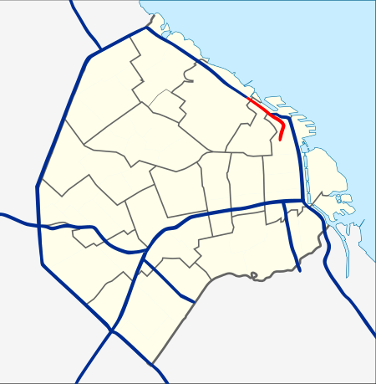
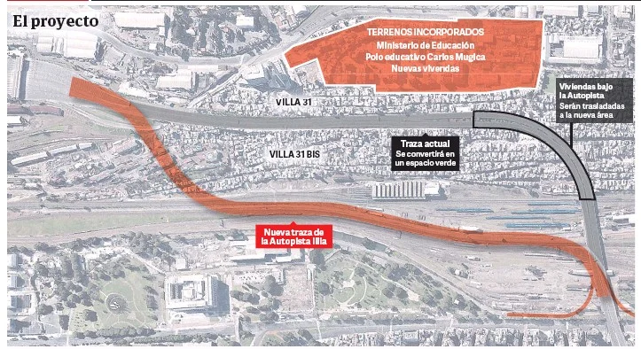
Contexto- Au. Illia y Peaje
Av. Gral Paz
9 de Julio
La Autopista Dr. Arturo Umberto Illia (AV1 Norte)
Es el acceso al centro de la ciudad de Buenos Aires, de 3.5 kilómetros, que permite llegar desde la Avenida General Paz, pasando por la Avenida Lugones al Obelisco de Buenos Aires en 8 minutos, excepto en hora pico.
Vieja illia: Pasa por encima de la Villa 31 y de varias vías ferroviarias. Proyecto Futuro bordea los asentamientos y presentará más entradas y salidas.
Al final del tramo, próximo a la Avenida 9 de Julio se encuentra un peaje, que se ha convertido en los últimos años en el más caro de la Argentina.

Slide 4

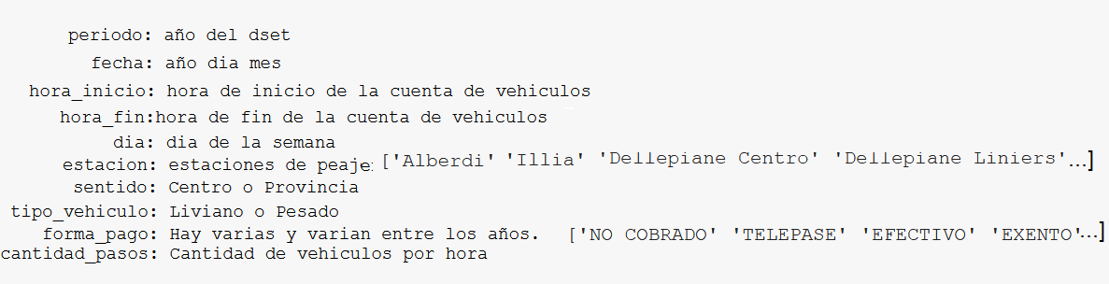
Análisis Exploratorio de Datos
¿Qué datos hay que trabajar?
¿Qué estrategias se considerarán?
Flujo Vehicular por Unidades de Peaje AUSA
data.buenosaires.gob.ar
Métodos de pagos: Efectivo
Estación: Illia
Ambos sentidos
Serie temporal horaria de flujo vehícular
Período 2018-2019
¿qué patrones son llamativos en la serie original?
¿existen diferencias entre el flujo hacia Capital Federal o hacia Provincia de Buenos Aires?
¿existen días, semanas, meses o trimestres con mayor o menor flujo vehicular? ¿tiene alguna explicación?
Métodos de Resampleo
Análisis de tendencia
Descomposición de la Serie
Autocorrelación

Slide 5
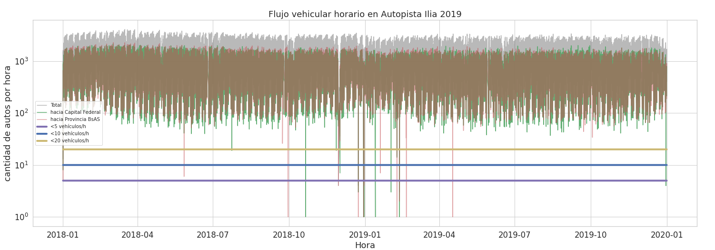
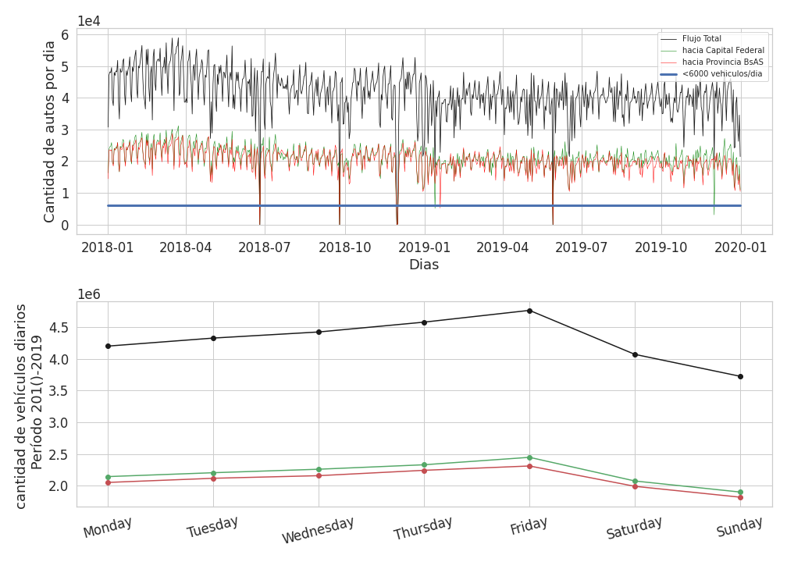
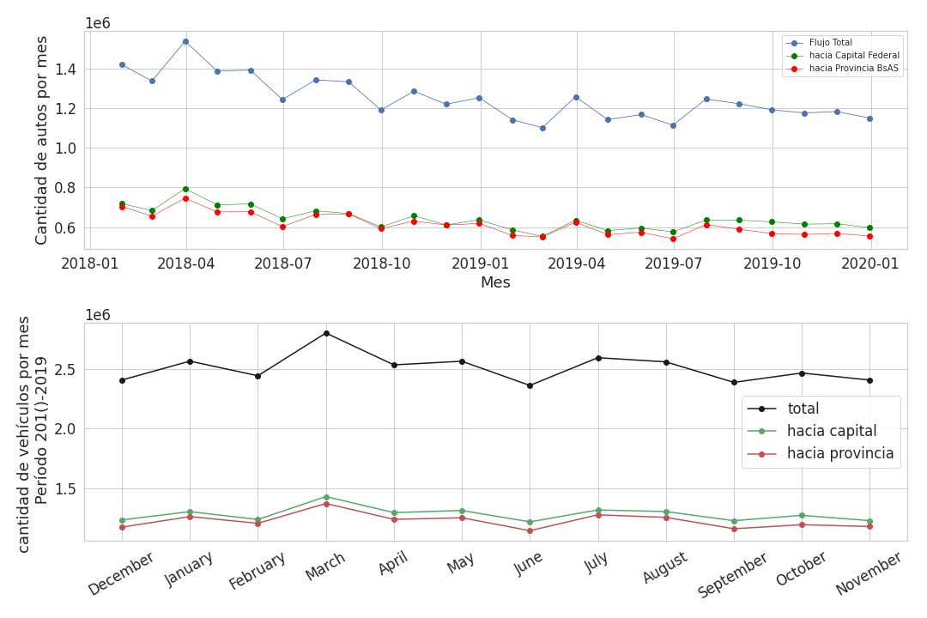
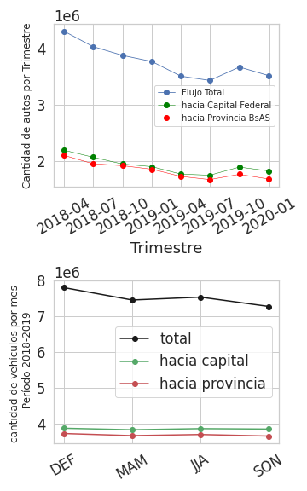
Serie Original
G20
Recambio turístico
protestas de organizaciones sociales
Previa Navidad y Año Nuevo
Métodos de Resampleo
Notes:
-Se observan patrones de la serie que tienen una variación del flujo vehicular con ordenes entre 10e2 y 10e3 vehículos por hora
En principio observemos a qué se deben los flujos vehiculares que son cero o muy cercanos a cero, viendo si es en ambos sentidos de circulación o uno (ejemplos visuales)
(CLICK)----Metodo de resampleo:-----
-Observamos que, sobre la autopista Illia para el período total de estudio, el flujo vehicular se va incrementando durante los dias de la semana y alcanza su máximo el Viernes, tanto el flujo hacia Capital o Provincia de Buenos Aires. Durante el fin de semana decae fuertemente.
-En el gráfico 2 se observa que hacial el final del Verano del Hemisferio Sur (Marzo) el flujo vehicular aumenta considerablemente. Posiblemente se deba la vuelta previa al comienzo de las clases/actividades generales, que surje a posterior del fin del verano turístico.
Un segundo máximo secundario se observa en Julio, esto también puede estar asociado al receso invernal, donde el flujo pudo haberse afectado.
Este flujo vehicular del período total muestra que el 2018 influencia más esta segunda gráfica.
-Analizando trimestralmente la serie total, se puede ver a simple vista una tendencia de decaimiento del flujo vehicular de valores de 1e6 aprox en todo el 2018, con una leve recuperación hacia el 2019.
Por otra parte como veníamos viendo para el período total el trimestre de verano muestra un máximo de flujo vehicular, y un segundo máximo en JJA y un mínimo en SON.

Slide 6
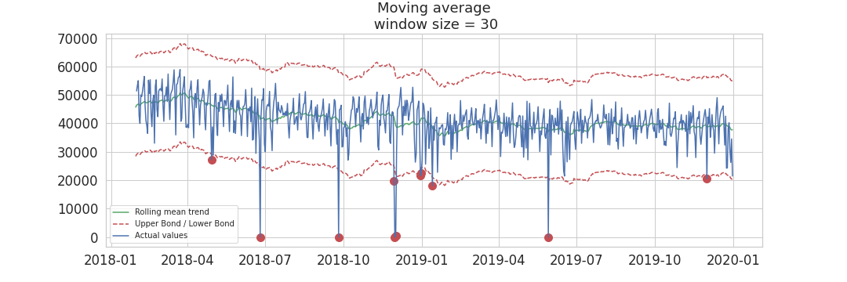
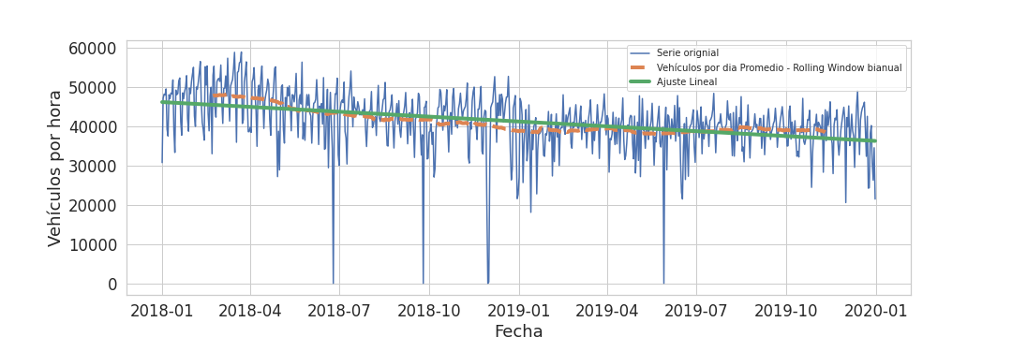
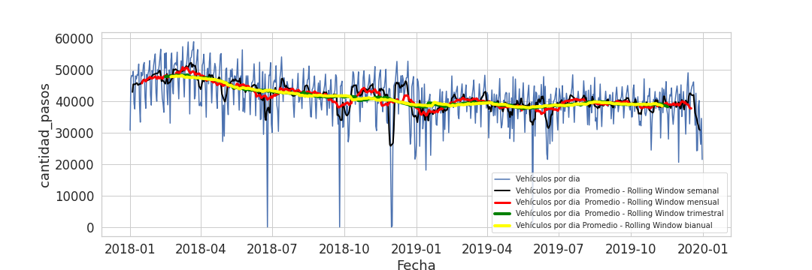
Datos anómalos/Extremos
bond=rolling_mean - (mae(serie) + scale(1.96 confianza95%) * Std)
Datos Faltantes: No presenta
Análisis de tendencia
Notes:
#Con el análisis previo vimos que los datos más extremos se deben a huelgas y paros que obstruyeron el flujo de tránsito en la Autopista illia. Los outliers que se muestran cerca del rángo de signficiancia se deben a variaciones en el tránsito vehicular en un solo sentido. (no hubo datos para corroborar la causa)
(CLICK)----Análisis de tendencia--------
Analizando las distintas ventanas se observa que:
Para una ventana bianual se tiene una tendencia negativa entre 2018-2019, sin variabilidad distinguible.
Para una ventana de menor tiempo (trimestral, mensual o semanal) la variabilidad de la serie aún persiste con ciclos.
si comparamos con el ajuste lineal se tiene que si bien la tendencia es negativa, no presenta la misma tasa de decrecimiento. Esto es debido a la variabilidad de 4 oscilaciones de baja frecuencia en 2 años.

Slide 7
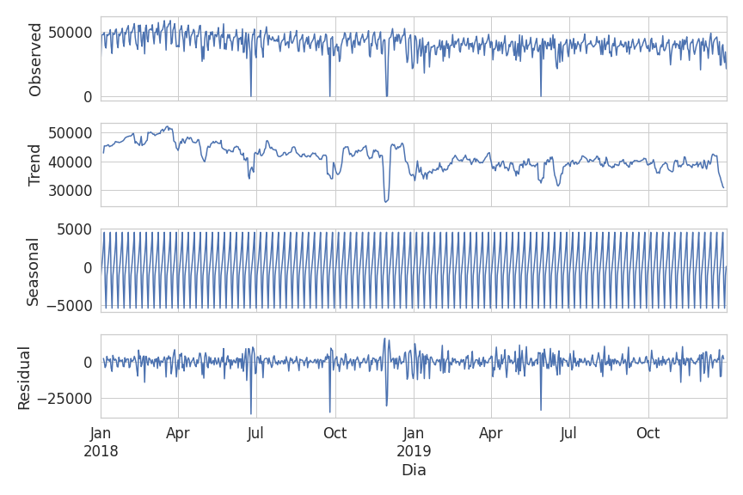
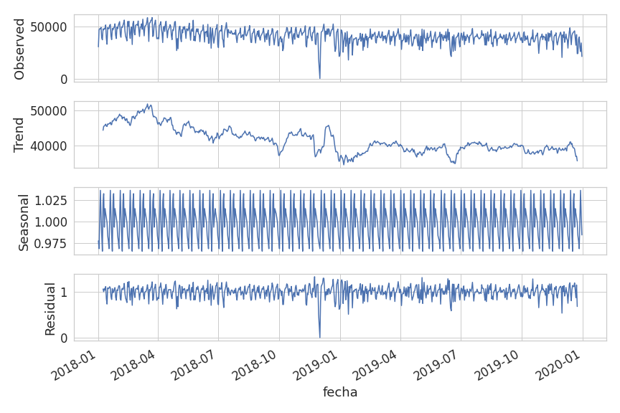
Descomposición de la Serie
Aditiva Multiplicativa
TS= Tend+Season+Residual TS= Tend*Season*Residual
Notes:
Descomponiendo la serie un poco más se analizan el modelo multiplicativo vs aditivo
Lo que observamos es que
-El Multiplicativo muestra una tendencia más suavizada(no se observa la influencia de valores extremos)
- Su componente estacional encuentra un patrón de alta frecuencia combinado con uno de baja frecuencia.
-En el Residuo hay menos patrones significativos.
Es por esto que se decidió prosegir con la descomposición de la serie usando el modelo aditivo para el análisis siguiente, especialmente para estudiar la tendencia.

Slide 8
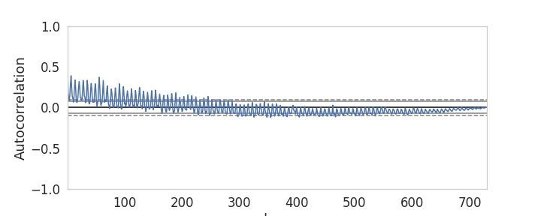
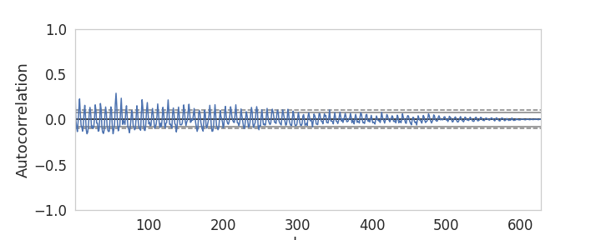
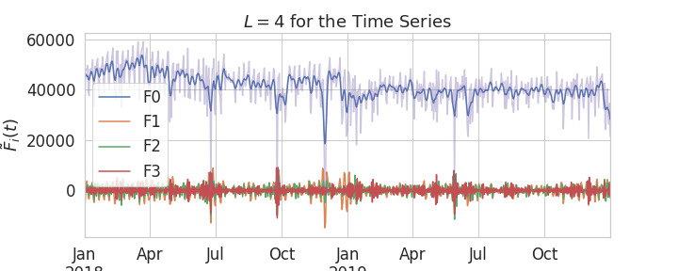
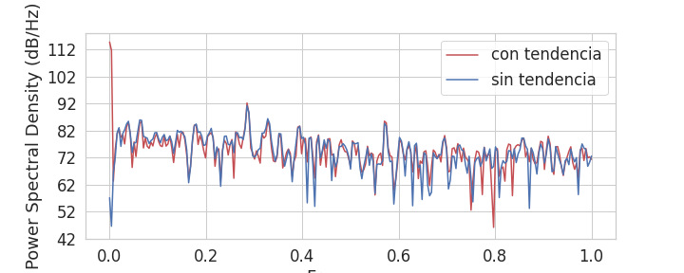
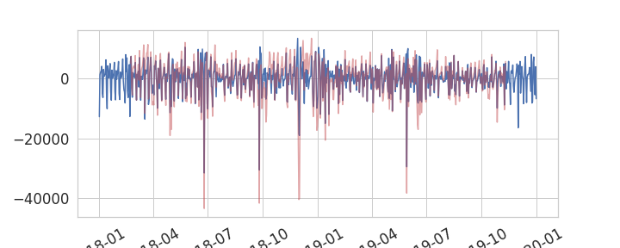
Autocorrelación
Con tendencia
Sin Tendencia
Espectro de Poder
Notes:
La intención de todo este análisis sirve para poder entender cómo pronosticar la serie.
Para ello se estudia su autocorrelación
Si tenemos en cuenta la serie con tendencia y comparamos con la serie filtrada, esta última presenta una autocorrelación que decae fuertemente a la región de no significancia. Con una leve o poca memoria (ruido rojo) en los primeros lags. Además se observa que la correlación se alterna entre valores negativos y positivos, mostrando el efecto de algún ciclo predominante. Dicho efecto es el que provee algunas correlaciones significativas a mayores lags vistos en el primer autocorrelograma. A partir de lags mayores a 200 la serie presenta señales aleatorias de ruido blanco (no existe correlación estadísticas entre dos tiempos de la serie).
(CLICK)----
Para adicionar a este análisis y corroborar la importancia de las componentes de la serie que pueden aportar significancia se decidió estudiar el :El espectro de poder
este muestra que la serie posee persistencia(cada valor esta fuertemente influenciado por el anterior) en las frecuencias muy chicas debido a la presencia de la tendencia. Luego, las amplitudes tieden a decrecer desde las long de ondas mas largas(frec.chicas) a las mas cortas (presencia de RUIDO ROJO a corto plazo) . Además en algunas frecuencias (entre 0.1 y 0.2) la onda tiene cuasi periodicidades o ciclos irregulares, debido a la variabilidad de la serie. Luego las estimaciones presentan magnitudes similares con variaciones al azar. (Ruido Blanco)
En resumen si Observamos que descomponiendo la serie en los 4 primeros espectros de mayor varianza (primer espectro = tendencia, los demás se deben a ciclos-semiciclos-rudio de persistencia) la reconstrucción de la serie es muy parecida. Con lo cual estudiar la tendencia y la serie sin tendencia por separado promete un mejor estudio que hacerlo todo junto.

Slide 9

Conclusiones del AED
Existen Elementos en la serie que son extremos naturales debido a cortes totales del peaje de la Illia.
En la descomposición diaria, al acercarnos al fin de semana la cantidad de flujo vehicular se incrementa y decae fuertemente durante el Sábado y Domingo.
En la descomposición Mensual y Trimestral se observan dos máximos durante los meses de receso de verano e invierno.
La tendencia de la serie para el período 2018-2019 es decreciente con una velocidad de decrecimiento menor al de una tendencia lineal debido a los efectos de ciclos internos.
Descomponer la serie con un método aditivo es más acertado debido a que permite capturar los extremos de la serie mas la descomposición estacional no es una buena representación a pesar de mostrar ciclos de alta frecuencia como la serie original.
En la autocorrelación se ve el efecto importante de la tendencia que genera persistencia (significancia) en lags menores a 100. Sin embargo al removerla sólo los algunos lags (menores a 100) presentan significancia posiblemente debido a patrones de oscilaciones de baja frecuencia.
El espectro de poder y la descomposición en sus 4 primeros espectros demuestran que gran parte de la serie está explicada por la tendencia y oscilaciones de baja frecuencia.

Slide 10

Modelos de Machine Learning

Slide 11
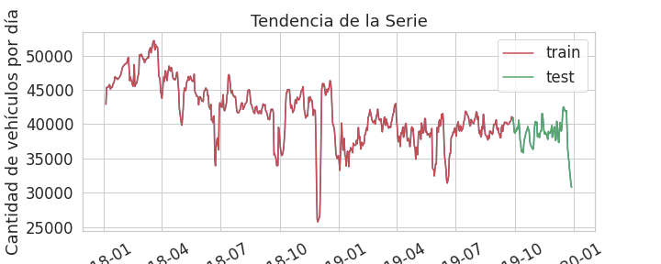
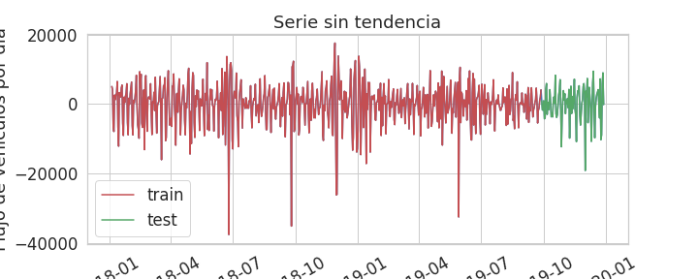
Tendencia
Predecir último trimestre del 2019
Train Test split
LookBack
100 días
Serie sin tendencia
¿Son Datos Normales? → TestKolmogorov → (no es seguro aplicar el supuesto de normalidad) → preprocesamiento RobustScaler
MODELOS REGRESORES (HIPERPARÁMETROS RANDOM)
random_state=42
RandomForest
n_estimators=10, n_jobs = 4
XGBoost
n_estimators=100
XGB RandomForest
n_estimators=100, objective ='reg:squarederror', n_jobs = 4
Adaboost Model
DTRegressor(max_depth=4),n_estimators=100
Benchmark
su mejor prediccion es su valor inmediatamente anterior
LinearRegression
no paramétrico
Desiciontree
max_depth=4
KNN
n_neighbors=4,p=2
Notes:
A partir de lo analizado anteriormente se decidio partir el análisis en dos. Una predicción concerniente a la tendencia y el otro a la serie sin tendencia.
Lo que se realizó fue un train test split, dejando el test los últimos 3 meses del 2019 como pedían. Se tomó un look back de 100 días conforme a lo analizado en los autocorrelogramas.
(CLICK)----
Luego se estudió si la serie presentaba una distribución normal, esto se hizo para entender el preprocesamiento de los datos a escalar para mantener las variables en una misma unidad. Se observó con el test de kolmogorov que la series eran casi normales, por lo que al no tener absoluta certeza se decidió utilizar el RobustScaler que utiliza un escalado mediante el método del intervalo intercuartílico.
(CLICK)----
Una vez preparados los datos se procedió a pronosticar con distintos modelos elegidos de manera random algunos de sus hiperparámetros. Esta idea es para establecer un ensamble inicial de modelos y ver cuáles eran candidatos a optimizar

Slide 12
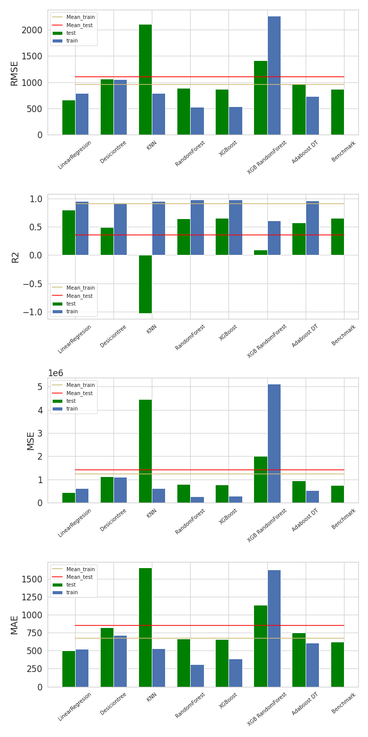
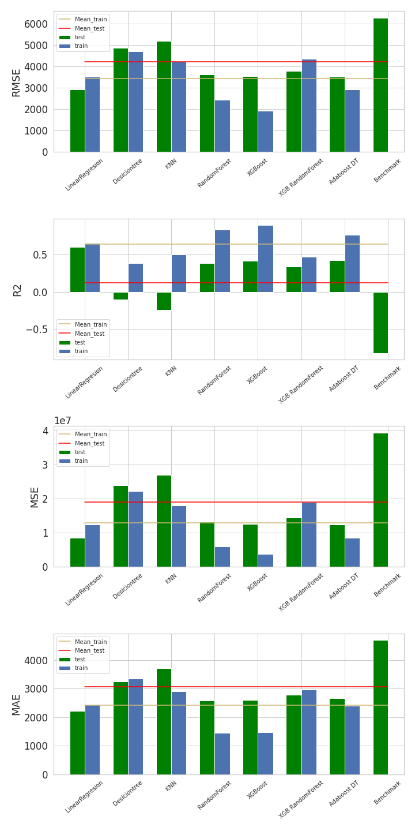
Tendencia
Serie sin tendencia
Notes:
Se estudiaron las métricas del RMSE MAE y R2 para todos los modelos. En términos generales se consideró, para tener una desición sobre el mejor modelo, tomar como referencia la media de las métricas obtenidas para tener una base de comparación.
#Para la tendencia de la serie total
Se observa que los modelos salvo el linearRegression muestran una peor performance que el benchmark (en especial el Knn y XGBRF). En términos generales el Linear Regression posee una ganancia marginal respecto al benchmark. Respecto a lo obtenido con la tendencia de la serie el ADAboost no posee una desmejora grande respecto al benchmark, por lo que también si se puede optimizar puede que se genere una mejora.
#Para la serie sin tendencia
En términos generales los modelos mejoran la performance del test del benchmark.
Analizando los modelos particulares observamos que los modelos Knn y DT con parámetros a elección (random) dieron la peor performance, mientras que el ADAboost o el linearRegression muestran buenas metricas. En términos generales la desición se toma por cómo fue el rendimiento en el R2 y el RMSE.
En conclusión la desición de prosegir con ADABoost DT a optimizar para ver la mejora del modelo

Slide 13
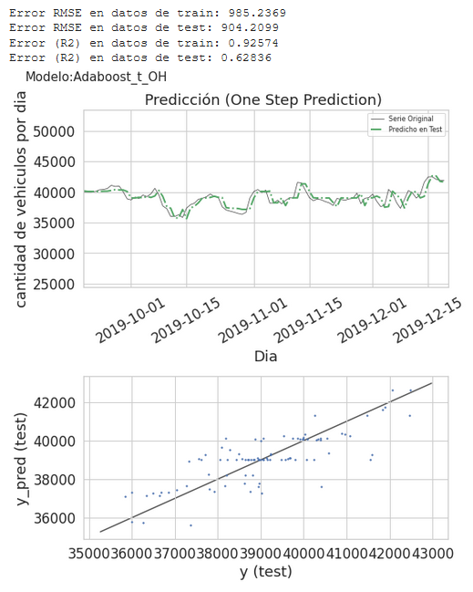
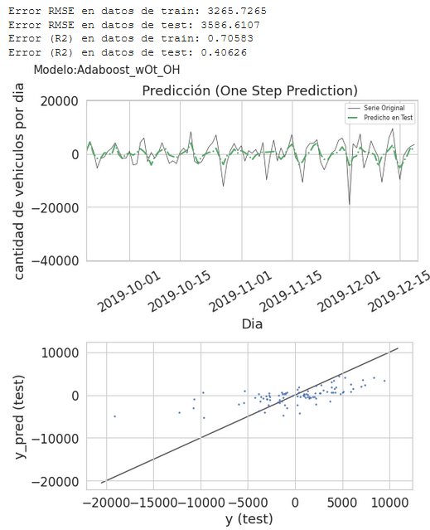
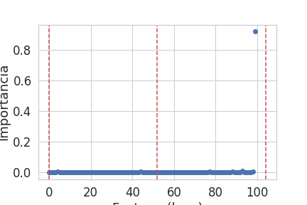
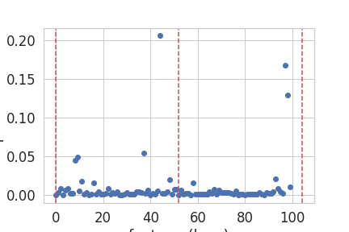
Tendencia
Optimización CV RS → GS
Serie sin tendencia
los mejores hiperparámetros fueron:
-'learning_rate': 0.001 -'loss': 'linear'
-'n_estimators': 400
Los mejores hiperparámetros fueron:
-'learning_rate': 0.01 -'loss': 'exponential'
-'n_estimators': 1100
Feature(lags)
Notes:
En términos de RMSE la ganancia también es marginal en el test para ambos casos, aunque se observó un aumento del RMSE en train, eso por un lado nos puede dar indicio de que aún no tendería a sobreajustarse.
En términos del R2 la ganancia en el test es marginal para la tendencia de la serie en el test pasa de 0.57 a 0.63, mientras que para la serie sin tendencia el cambio es de 0.424 a 0.406 en los datos test.
Por último analizando los gráficos de Y predicho vs y real se tiene que para el pronóstico de la tendencia una leve sobreestimación del modelo para todos los rangos posibles de la serie. Mientras que para la serie sin la tendencia el modelo tiende a sobre estimar valores chicos y subestimar valores grandes (es decir que la oscilación de la serie es más atenuada de lo que en realidad es).
(CLICK)----
Por ultimo se analizo la importancia de los atributos muestra que para el análisis de tendencia solo es necesario pocos features y lo contrario aplica para serie sin tendencia.

Slide 14
Conclusiones de Modelos de Machine Learning
Para la serie sin tendencia todos los modelos mejoran respecto al benchmark, cosa que no se ve en la Tendencia.
Los peores modelos fueron Knn y DT, mientras los demás mostraron cambios en train y test. Los mejores modelos en ambos casos fueron AdaBoost (DT) y Lineal Regresion.
La optimización de hiperparámetros en el adaboost mostró una mejora marginal.
Se observó para la tendencia sobreestimación del modelo en gran parte de los valores pronosticados, mientras que para la serie de sin tendencia hubo sobreestimación para valores bajos de flujo vehicular y subestimación para valores altos.

Slide 15
Próximos pasos
Mejorar la CV aplicando técnicas de chaning foward, mediante la modificación del look Back.
Generar salidas ensamble multimodelo para observar la variabilidad entre las predicciones (para obtener medidas de estabilidad en los modelos).
Observar el impacto de incorporar el año 2017.
Observar si es posible con estos datos predecir el 2020.
Incorporar ideas de modelos estadísticos (AR, ARMA, SARIMAX, etc) para comparar con los modelos de Machine Learning y analizar la incorporación de atributos o indagar en separar las series según sentido, tipo de pago, etc, para dar explicación a algunos comportamientos generales.

Slide 16

Muchas Gracias

